Slide 1
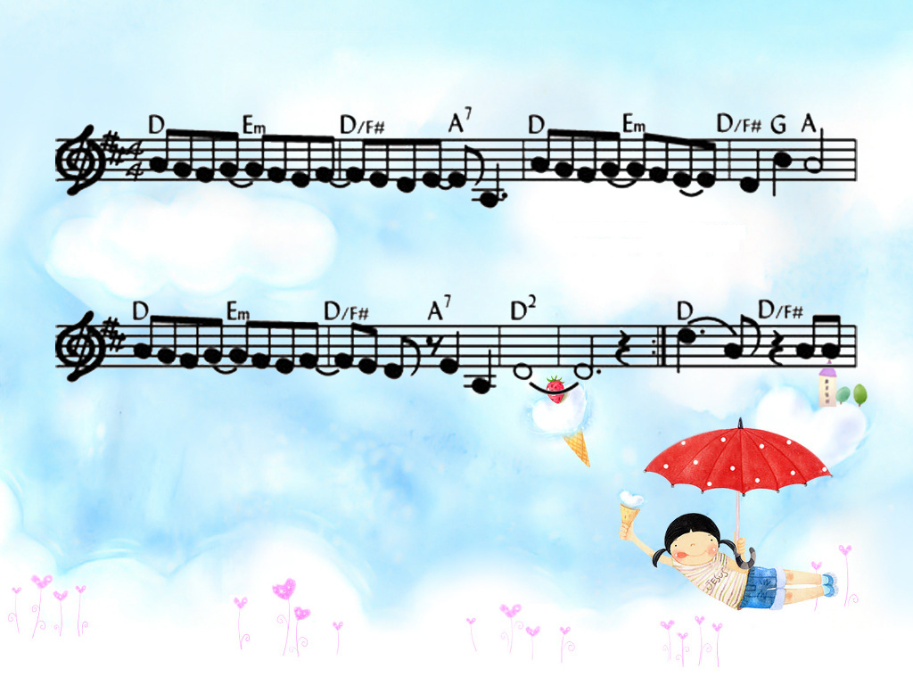
주의 자비가 내려와
주의자비가내려와 내려와 주의자비가봄비같이
주의자비가내려와 나를덮네-
1-2

Slide 2
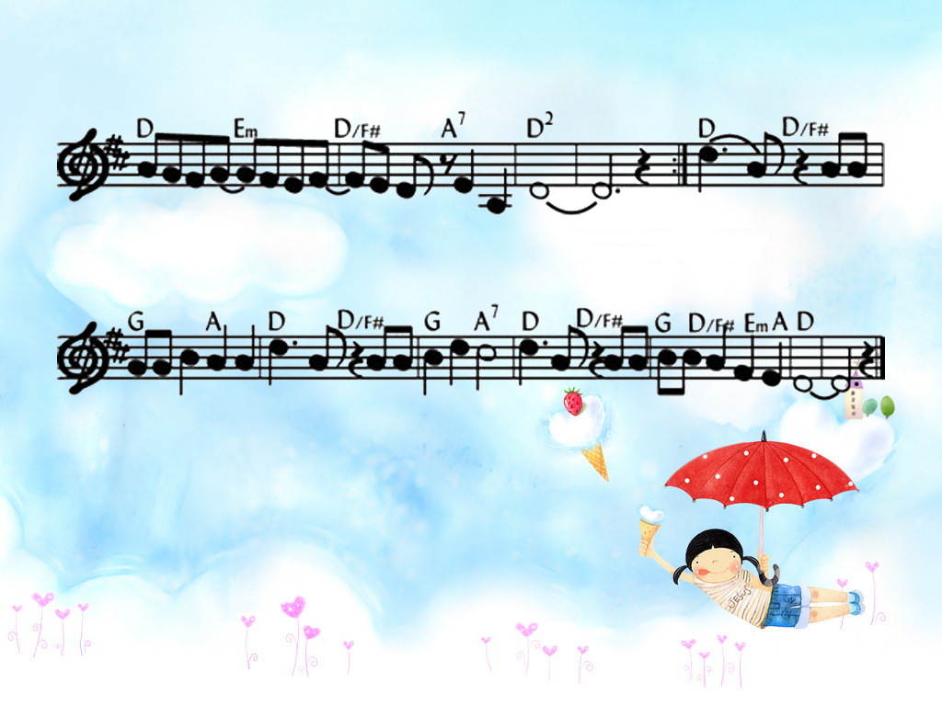
Hey ho 주의
자비하심과 Hey ho 주의은혜로 Hey ho 나는영원히춤추리
2-2

